Slide 1




OKTATÓI-KUTATÓI LEHETŐSÉGEK

Slide 2






LEHETŐSÉGEK A VILÁG SZÁMOS ORSZÁGÁBA!

Slide 3


LEHETŐSÉGEK A VILÁG SZÁMOS ORSZÁGÁBA!
Oktatói és kutatói ösztöndíjak bármely
tudományterületen
a magyar és egy másik állam bilaterális egyezményén alapuló ösztöndíjas programmal.
Tanulmányút,
kutatói tanulmányút,
kutatási projektek
nyári egyetem

Slide 4





ÉRVEK AZ ÁLLAMKÖZI ÖSZTÖNDÍJAK MELLETT
nemzetközi
TAPASZTALAT-
SZERZÉS
kiterjedt
SZAKMAI
KAPCSOLAT-
RENDSZER
bekapcsolódás a
NEMZETKÖZI
VÉRKERINGÉSBE
szakmai
MEGÚJULÁS
NYELVI
KÉSZSÉGEK
fejlesztése
hallgatók
MOTIVÁLÁSA
modern
szemléletű,
KULCS-
SZEREP
az intézmény
nemzetköziesí-
tésében
INNOVATÍV KURZUSOK
tartása

Slide 5



ÁLLAMKÖZI ÖSZTÖNDÍJAK
Lehetőségek:
Határtalan
lehetőségek
tanulmányút, kutatói tanulmányút, nyári egyetem
Pályázható időtartam:
tanulmányút: 5 nap – 12 hónap
nyári egyetem: 2-4 hét
Célországok:
a világ mintegy 25 országa
Támogatások:
tanulmányút: 300-600 ezer Ft
nyári egyetem: 130 ezer Ft
Fontos: eltérések lehetnek országok és ösztöndíjtípusok között!
Pályázati kiírások és pályázás:
scholarship.hu oldalon

Slide 6



MAGYAR ÁLLAMI EÖTVÖS ÖSZTÖNDÍJ
Kutatás és művészet
a világ bármely országában
Lehetőségek:
kutatói tanulmányút
Pályázható időtartam:
3-6 hónap
Célországok:
a világ bármely országa
Támogatások / útiköltség, ösztöndíj:
ösztöndíj és szállástámogatás: 370-490 ezer Ft
speciális dologi költség: 30-50 ezer Ft/hó
utazási átalány támogatás: 54-330 ezer Ft
Fiatal kutatóknak
pre- és posztdoktori kategóriában
Pályázati kiírások és pályázás:
scholarship.hu oldalon

Slide 7


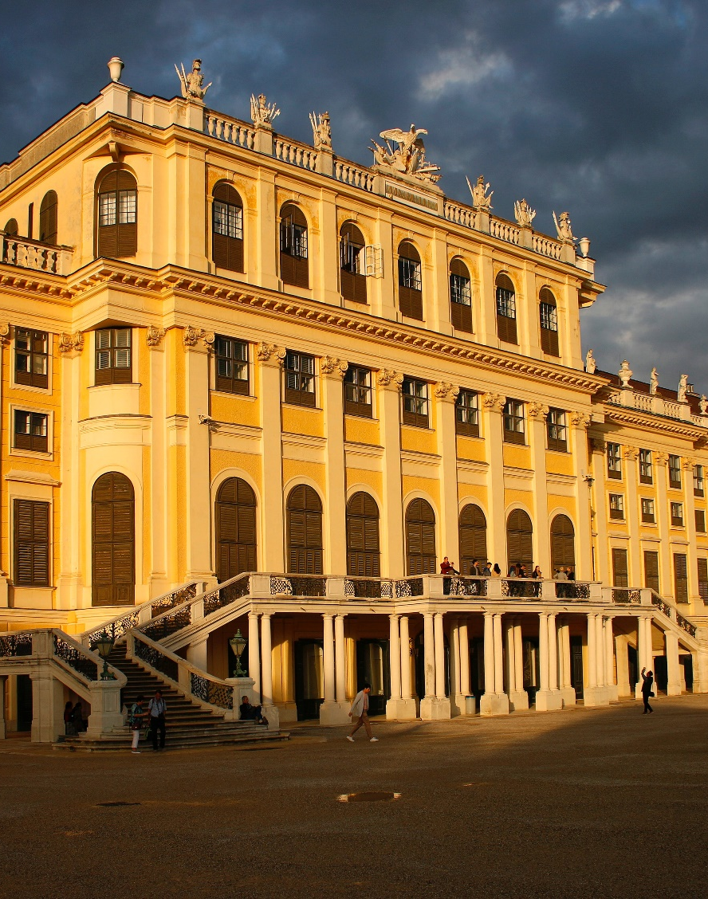
COLLEGIUM HUNGARICUM ÖSZTÖNDÍJ
Lehetőségek:
Kutatás
Bécsben
kutatói tanulmányút,
osztrák-magyar kapcsolattörténet
Pályázható időtartam:
1-4 hónap
Célországok:
Ausztria (Bécs, Collegium Hungaricum)
Támogatások / útiköltség, ösztöndíj:
150 ezer Ft/hó
ingyenes szállás
Pályázati kiírások és pályázás:
scholarship.hu oldalon

Slide 8


DAAD – NÉMET-MAGYAR PROJEKTALAPÚ KUTATÓCSERE PROGRAM
Kutatási projektek Németországban
Lehetőségek:
magyar-német közös kutatási projektek
Pályázható időtartam:
1 vagy 2 évre pályázható
Célországok:
Németország
Támogatások / útiköltség, ösztöndíj:
utazási átalány: 45 ezer Ft
tartózkodási költség támogatás: 89-2000 EUR
További információ:
scholarship.hu oldalon

Slide 9

Hubert CURIEN – BALATON PROGRAM
Tudományos projektek Franciaországban
Lehetőségek:
magyar-francia közös kutatási projektek
Pályázható időtartam:
1 + 1 év
Célországok:
Franciaország
Támogatások / útiköltség, ösztöndíj:
500 ezer Ft / projekt / év
További információ:
scholarship.hu oldalon

Slide 10

TOVÁBBI INFORMÁCIÓ
PÁLYÁZATI DOKUMENTUMOK
tka.hu » Pályázatok
TOVÁBBI HASZNOS TARTALMAK
tka.hu » Felsőoktatási intézmények munkatársainak, oktatóknak
felsooktatas@tpf.hu

